Slide 1
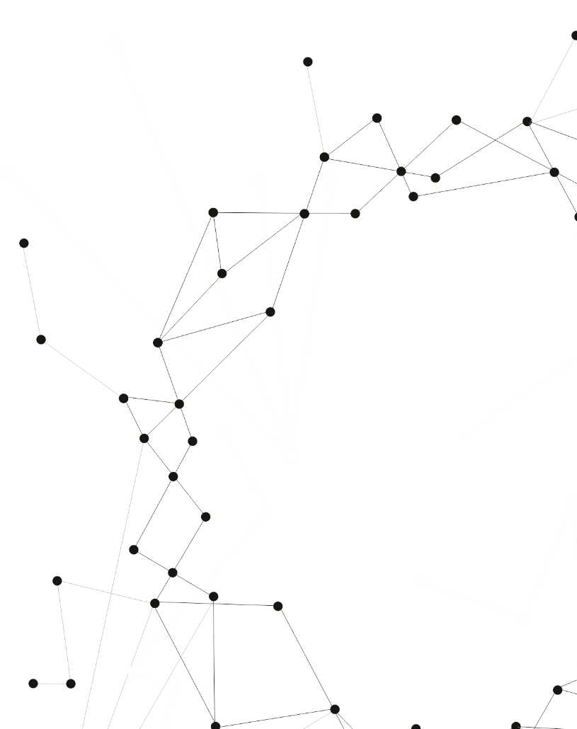
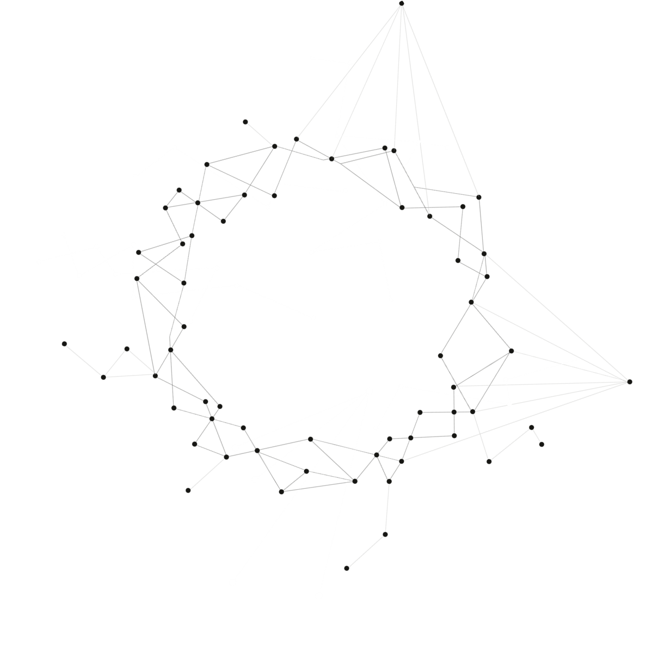
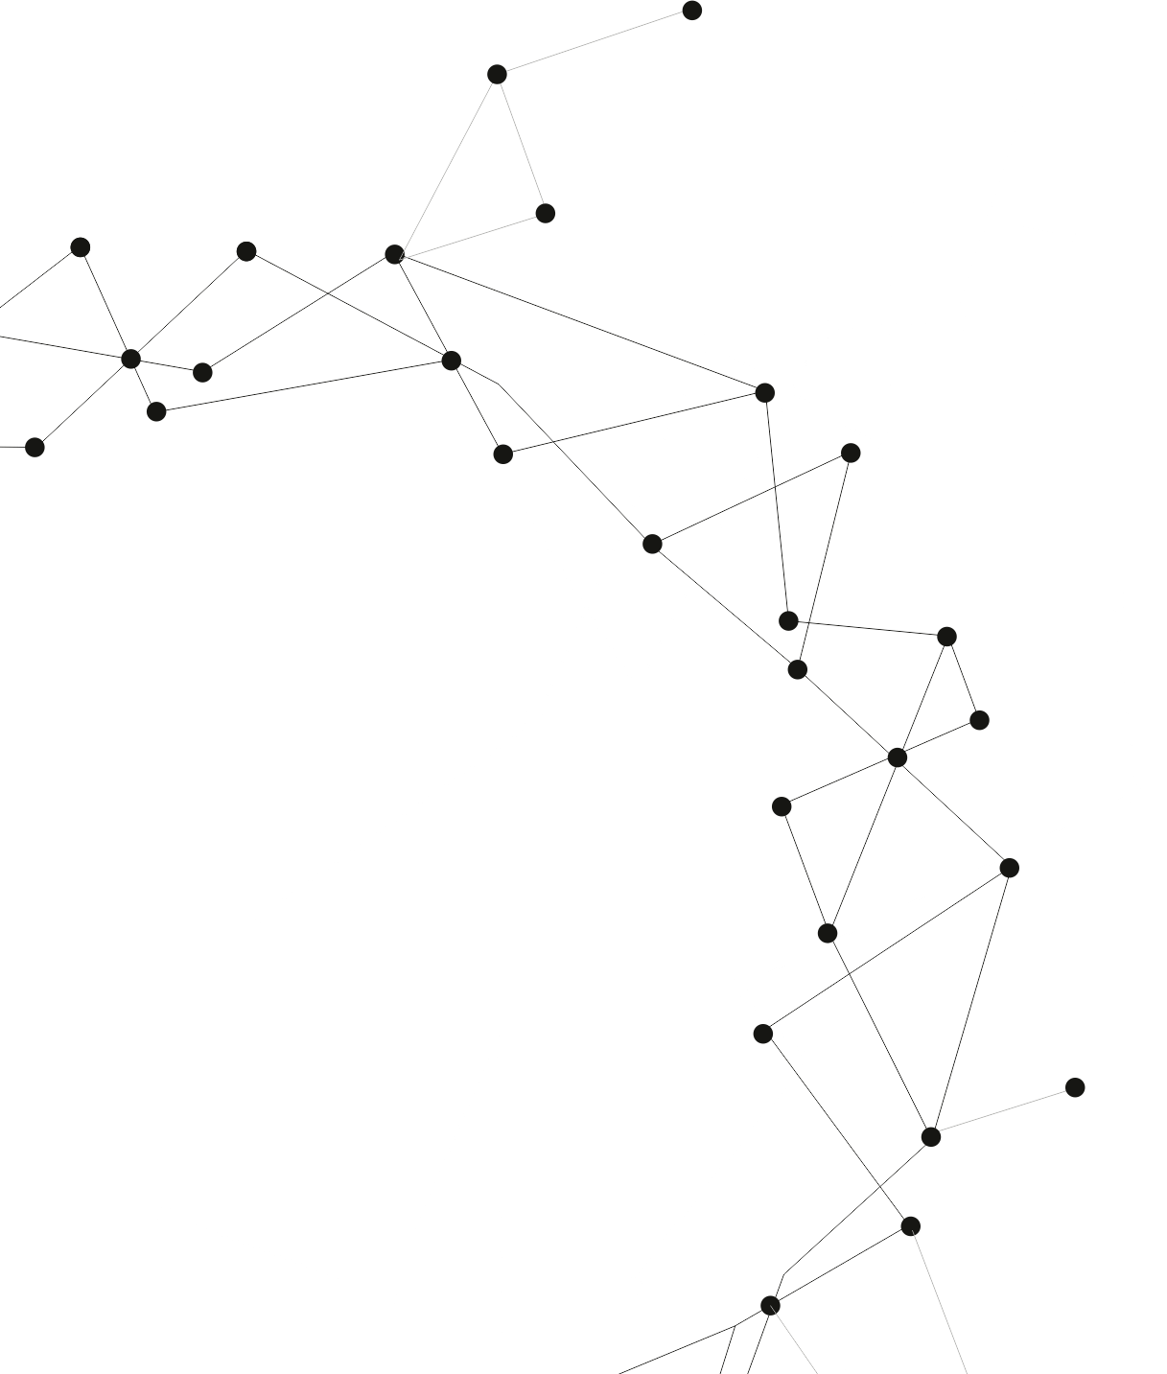
2020
Web答辩-俄罗斯方块
1751022 李翠琪

Slide 2
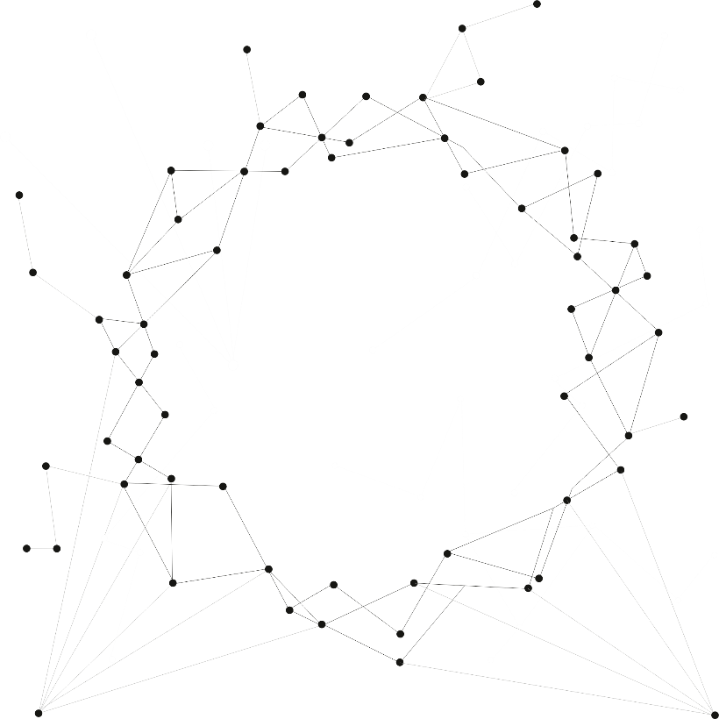
CONTENT
01.
03.
项目概述
项目展示
02.
04.
功能介绍
代码展示

Slide 3

01
项目概述

Slide 4
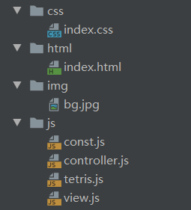
项目简介
项目环境:基于HTML + CSS + JavaScript 原生框架开发的俄罗斯方块前端游戏。
项目远程服务器地址: http://47.103.203.188:8080/tetris/html/index.html
整体架构:
index.html负责游戏画面的展示。
index.css负责对游戏画面的美化。
bg.jpg为背景图片。
Js文件夹中：
const.js定义了整个游戏的常量，如游戏长宽等。
tetris.js封装了方块类型。
controller.js控制游戏的具体逻辑，如控制方块下落等。
view.js负责游戏方块的绘制等

Slide 5
02
功能介绍

Slide 6
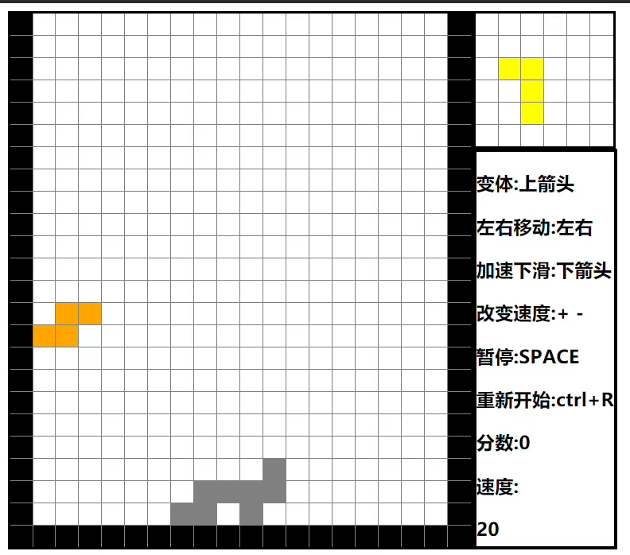
功能介绍
方块自由下落
下一方块展示
方块随机颜色
方块变体
方块左右移动
方块加速下移
方块碰撞检测
消除满行
改变游戏速度
统计得分
暂停与重新开始

Slide 7
03
项目展示

Slide 8
04
代码展示

Slide 9
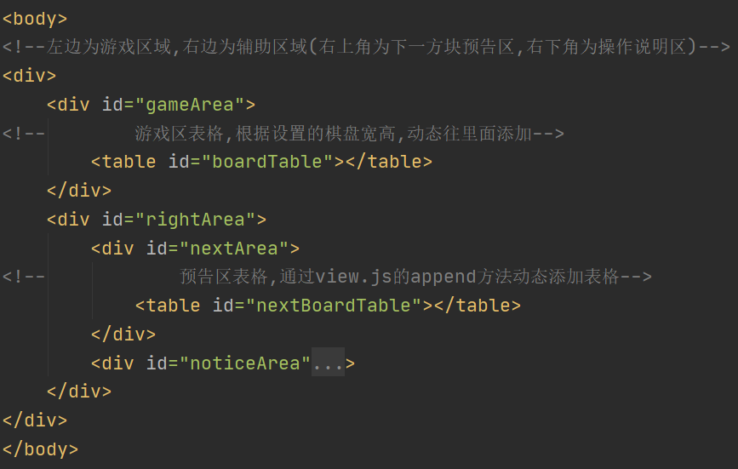
HTML

Slide 10
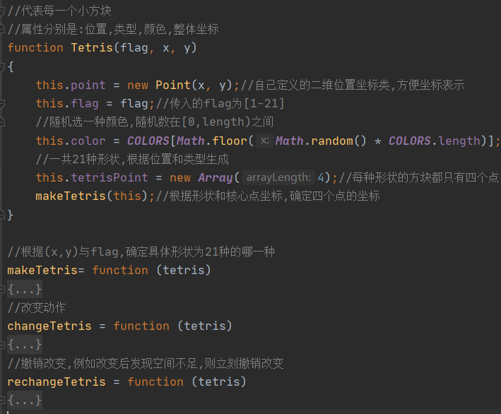
Tetris定义

Slide 11
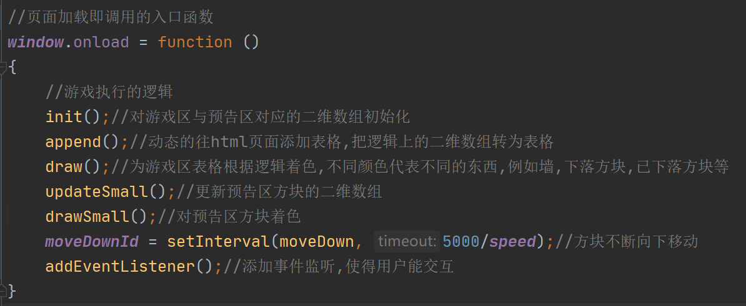
整体逻辑

Slide 12
感谢大家的观看

